Slide 1
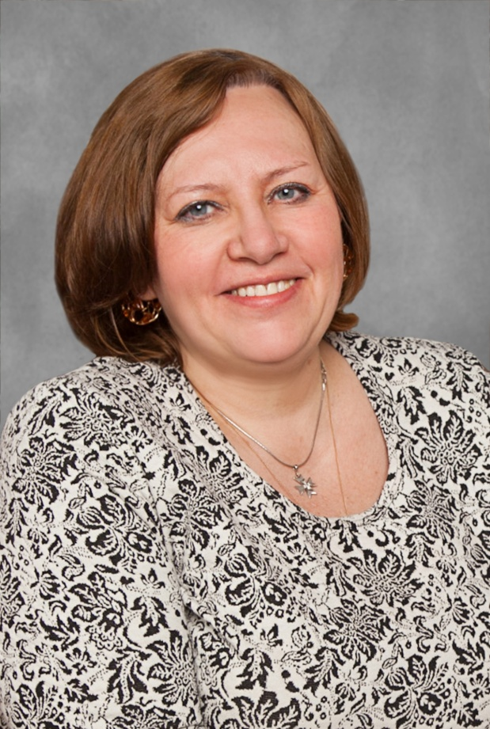
Ценностные профессиональные ориентиры для педагога, работающего с ребёнком – инвалидом (из опыта учителя начальных классов)
Суханова Ольга Мстиславовна,
учитель начальных классов,
высшая квалификационная категория,
МБОУ Гимназия № 3
Архангельск, 2016

Slide 2
Право на образование –
конституционное право гражданина Российской Федерации
Образование – единый целенаправленный процесс обучения и воспитания, являющийся общественно значимым благом и осуществляемым в интересах человека, семьи. общества и государства (Федеральный закон «Об образовании» № 273 - ФЗ)
Для учащихся, нуждающихся в длительном лечении, детей – инвалидов, которые по состоянию здоровья не могут посещать образовательные организации, на основании заключения медицинской организации (клинико – экспертной комиссии) и письменного обращения родителей (законных представителей) обучение по общеобразовательным программам организуются на дому или в медицинских организациях (п.33 Порядка, ч. 10 ст. 66 Федерального закона «Об образовании» № 273 - ФЗ)

Slide 3
Индивидуальная программа реабилитации ребёнка – инвалида
Представляет комплекс оптимальных для этого инвалида реабилитационных мероприятий, включающих в себя отдельные виды, формы, объёмы, срок и порядок реализации медицинских, образовательных, социальных и профессиональных мероприятий.
Содержание образования и условия организации обучения и воспитания обучающихся детей – инвалидов определяется адаптированной образовательной программой и индивидуальной программой реабилитации инвалида (ч. 1 ст. 79 Федерального закона «Об образовании» № 273 – ФЗ).
Для учителей при такой необходимости лечащий врач даёт обязательные рекомендации в письменном виде для организации и проведения обучения ребёнка – инвалида.

Slide 4
С 2011 года учителя Гимназии № 3 осуществляют обучение ребёнка –инвалида с онкологическим заболеванием.
2 – 4 классы – обучение на дому.
С 5 – ого класса – индивидуальное обучение в учебном кабинете
в удобное дневное время по рекомендации лечащих врачей.
По оценкам специалистов в течение ближайших пятидесяти лет
один из 250взрослых будет человеком, пережившим в детстве рак.
Уже сегодня в нашей стране живут десятки тысяч людей, излеченных в детстве от злокачественных опухолей.

Slide 5
!!! Вопросы социально – психологического характера
! Длительное и тяжёлое лечение сопровождается
ограничением двигательной активности,
ограничением умственной активности,
отрыв детей от их привычной среды,
отрыв детей от общения со сверстниками,
отрыв детей от школы…
В каждый сензитивный период развития ОБРАЗОВАНИЕ И ОБЩЕНИЕ –
важнейшие условия для развития ребёнка, определяющие его социальную успешность и судьбу.

Slide 6
Современная госпитальная педагогика
Проект «УчимЗнаем» родился в начале 2014 года
с целью построения полноценной общеобразовательной школы
для детей, болеющих тяжелыми заболеваниями и в течение длительного времени вынужденных находиться на лечении в условиях стационаров медицинских учреждений.
Проект «УчимЗнаем» охватывает около 400 детей в Детском гематологическом центр имени Дмитрия Рогачева, и около 5000 детей в Российской детской клинической больнице. И все дети проходят обучение по основным предметам, а благодаря МедиаШколе будут заниматься и дополнительным образованием в области медиа и искусства.
ИННОВАЦИОННАЯ ПЛОЩАДКА
«ПРОЕКТИРОВАНИЕ И ВНЕДРЕНИЕ ОБРАЗОВАТЕЛЬНОЙ СРЕДЫ ДЛЯ ДЕТЕЙ, НАХОДЯЩИХСЯ НА ДЛИТЕЛЬНОМ ЛЕЧЕНИИ В МЕДИЦИНСКИХ УЧРЕЖДЕНИЯХ»

Slide 7
Проект «УчимЗнаем»
объединил усилия четырех организаторов:

Slide 8
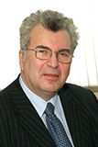
ЯМБУРГ ЕВГЕНИЙ АЛЕКСАНДРОВИЧ
Директор школы №109, академик Российской академии образования, доктор педагогических наук
«Каждый ребенок имеет право на чудо. Само по себе обучение – это мощный способ реабилитации детей, как в процессе лечения, так и в процессе выздоровления. Тяжело болеющие дети не должны зацикливаться на болезни, а мы - педагоги, должны работать по совместному протоколу с врачами и организовать учебный процесс так, чтобы он не мешал излечению ребенка, а только помогал».

Slide 9
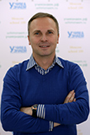
ШАРИКОВ СЕРГЕЙ ВИТАЛЬЕВИЧ
Сооснователь и руководитель проекта «УчимЗнаем»
«Тема госпитальной педагогики не является новой, но и медицина с образованием не стоят на месте. Еще очень много тяжело больных детей, месяцами и годами вынуждены находится на лечении в больницах. Мы, педагоги и врачи, не должны позволить тяжелой болезни перевернуть полностью жизнь ребенка и его семьи. Получение образования в условиях стационара медицинского учреждения – это не только конституционное право ребенка, но и возможность чувствовать ритм повседневности, видеть позитивные жизненные цели и стремиться к выздоровлению».

Slide 10
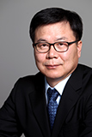
КИМ Ы ТАК
Президент штаб-квартиры Samsung Electronics по странам СНГ
«Компания Samsung Electronics на протяжении многих лет участвует в различных социально-образовательных проектах в России, направленных, в том числе, на создание необходимых условий получения дополнительного образования и социализации для тех детей, которые в силу некоторых особенностей или состояния здоровья находятся на дистанционном обучении. И мы знаем, что некоторые ребята сталкиваются с непростыми болезнями, которые надолго отрывают их от привычного образа жизни, учебы, друзей и родных. Но мы уверены, что все дети должны иметь равные возможности и достойное качество жизни. Поэтому мы должны сделать все от нас зависящее, чтобы создать особые условия, которые позволят детям, находящимся на длительном лечении, не прекращать процесс обучения и общения».

Slide 11
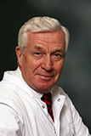
ВАГАНОВ НИКОЛАЙ НИКОЛАЕВИЧ
Главный врач Российской детской клинической больницы, доктор медицинских наук, профессор
«Школа в Российской детской клинической больнице существует более 27 лет. За это время накоплен огромный опыт госпитальной педагогики. В РДКБ педагогический процесс встроен в лечебный, а не наоборот. Наши педагоги в школе в больнице – это тоже врачеватели. Еще многие дети, находящиеся на длительном лечении в стационарах медицинских учреждений России, не имеют возможность получать полноценное образование, и наш опыт, проект «УчимЗнаем» видят свою цель не только в создании полноценной школы в наших клиниках, но и в продвижении решений этой проблемы в целом».

Slide 12
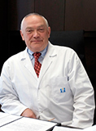
РУМЯНЦЕВ АЛЕКСАНДР ГРИГОРЬЕВИЧ
Директор ФНКЦ ДГОИ имени Дмитрия Рогачева, академик Российской академии наук, доктор медицинских наук, профессор
«Мы, врачи, работаем над целями излечения ребенка, обучаем его семью медицинским навыкам и знаниям, а цель высокую нашим детям ставит именно педагог, который работает в школе в больнице. Дети это очень чувствуют. Это помогает им справляться с болезнью, создает положительный эмоциональный фон. И к этой высокой цели ребенку, его родителям, врачам и учителям можно и нужно идти вместе».

Slide 13
Ценностные профессиональные ориентиры для педагога,
работающего с ребёнком – инвалидом
друг,
желанный гость,
единица общения,
источник знаний,
Суханова Ольга Мстиславовна, классный руководитель, учитель начальных классов

Slide 14
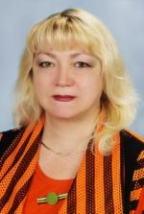
Ценностные профессиональные ориентиры для педагога,
работающего с ребёнком – инвалидом
стимул к счастливой жизни,
утешение,
оптимист,
союзник большой семьи,
Самусенко Светлана Борисовна, зам. директора по УВР, учитель математики

Slide 15
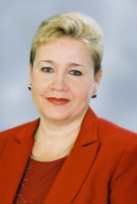
Ценностные профессиональные ориентиры для педагога,
работающего с ребёнком – инвалидом
человек с позитивным настроением,
психолог,
представитель огромного общества,
Высоких Любовь Николаевна, классный руководитель, учитель биологии

Slide 16
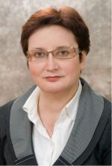
Ценностные профессиональные ориентиры для педагога,
работающего с ребёнком – инвалидом
организатор социальной адаптации
для него,
Суетина Елена Валентиновна, зам. директора по УВР

Slide 17
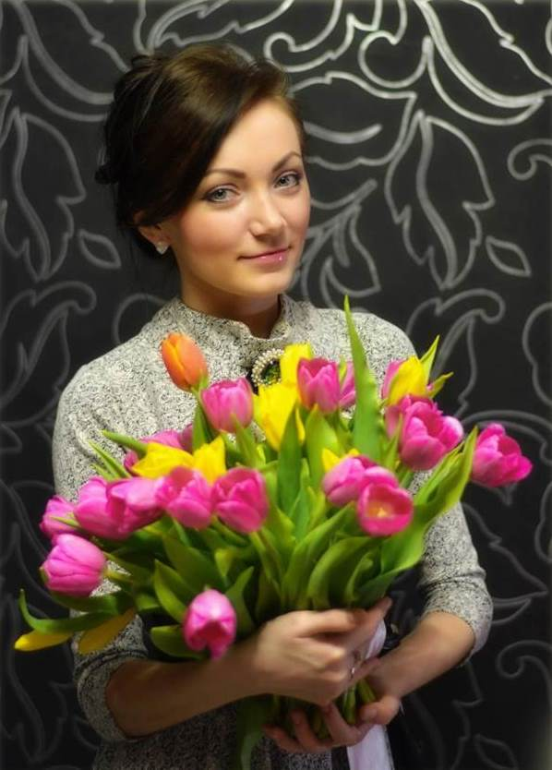
Ценностные профессиональные ориентиры для педагога,
работающего с ребёнком – инвалидом
* педагог, помогающий овладевать основам умения учиться,
способствующий организации
собственной деятельности,
Герасимовская Маргарита Евгеньевна,
учитель технологии

Slide 18
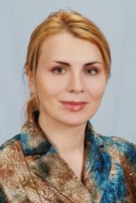
Ценностные профессиональные ориентиры для педагога,
работающего с ребёнком – инвалидом
воспитатель, ориентирующий
на общечеловеческие ценности…
Остудина Елена Владимировна, учитель изобразительного искусства

Slide 19
Ценностные профессиональные ориентиры для педагога,
работающего с ребёнком – инвалидом
Доктор работает над целями излечения ребёнка, обучает семью медицинским навыкам и знаниям, способствующие выздоровлению их любимых детей.
Учителя – желанные друзья и гости в семье, они создают положительный, оптимистический эмоциональный фон. Цель высокую нашим детям ставит именно педагог, который работает в школе и в пришкольной больнице.
И к этой высокой цели ребёнку, его родителям, врачам и учителям можно и идти вместе. Ребёнок должен быть счастливым и ценным для себя, для своих близких,
для всех окружающих его сверстников.

